Slide 1
Антон Павлович Чехов
Творчество

Slide 2
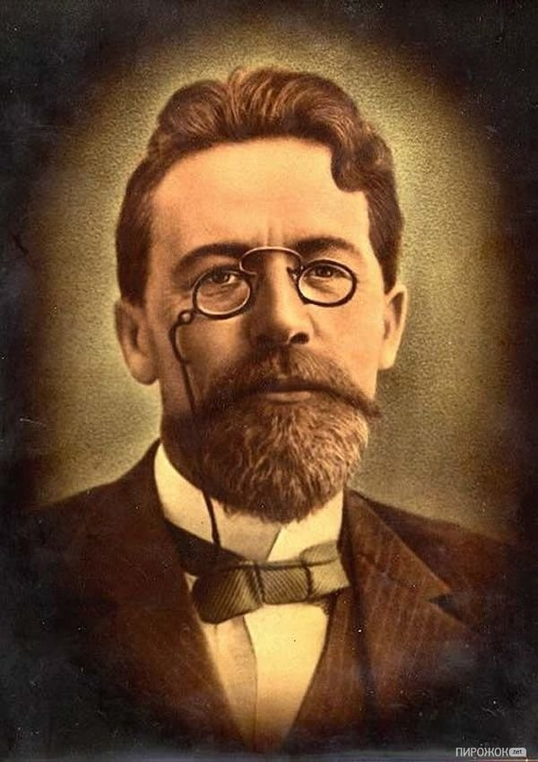
Раннее творчество
Свои первые рассказы Антон Павлович Чехов начал писать еще в школе, где он выпускал собственный рукописный журнал «Зритель». Эти рассказы остались неизвестными. А 1880 году, когда Чехову было 20 лет, в настоящих журналах появляются его первые юмористические рассказы, которые быстро стали популярными.

Slide 3
Успех вдохновляет Чехова, он начинает много печататься в многочисленных юмористических изданиях. В ранних рассказах Чехов рассматривает много веселых и анекдотичных ситуаций. Это, наверное, потому, что веселость была в натуре самого автора. Читая некоторые произведения раннего Чехова, мы добродушно смеёмся над персонажами, которых одолевает жадность или тщеславие. Они могли бы жить в любую эпоху – с лёгкостью мы узнаем в них и себя.

Slide 4

Например, рассказ «Хирургия». В этом рассказе Чехов хотел рассказать, что слова и дела часто расходятся. Фельдшер должен уметь лечить, но он не умеет лечить. А дьячок должен уметь терпеть боль и обиду, как учит вера и профессия, но вместо слов веры в адрес фельдшера сыпятся проклятья. Оба не умеют делать то, о чем они говорят. Так и в настоящей жизни многие люди не умеют лечить, а лечат, не умеют водить машину, а водят, не умеют руководить, а руководят.

Slide 5

Или рассказ «Тонкий и толстый», в котором один из героев, узнав о том, что его друг стал большим начальником, сразу же превращается из друга детства в подхалима, лакействующего человека.

Slide 6
В первые годы своей творческой деятельности Чехов старается печатать как можно больше юмористических рассказов. Ведь печатание в юмористических журналах долгое время было средством заработка. Ну а читателям было интересно увидеть уродливые стороны российской обывательской жизни, церковную жизнь, семейно-бытовые и общественные явления.

Slide 7
Проблематика рассказов
В многочисленных рассказах этого времени Чехов обращается к
исследованию души современного человека, испытывающего влияние разнообразных социальных, научных и философских идей: пессимизма (“Огни” , 1888) , социального дарвинизма (“Дуэль” , 1891), радикального народничества (“Рассказ неизвестного человека” , 1893) ; решает волновавшие общество вопросы семейных отношений (“Три года” , “Супруга” , “Ариадна” , все 1895) , аномальных явлений психики (“Черный монах” , 1894) и др. Основой сюжетов становится не столкновение человека с грубой социальной средой, но внутренний конфликт его духовного мира: герои Чехова — “хмурые” , скучные, живущие “в сумерках” люди, оказываются жизненно несостоятельными в силу собственной неспособности к творческой реализации, неумения преодолевать душевное отчуждение от других людей; их несчастья не имеют фатальной предопределенности и не обусловлены исторически — они страдают по причине собственных житейских ошибок, дурных поступков, нравственной и умственной апатии.

Slide 8
Новаторство драматургии
Одновременно Чехов продолжает работу в драматическом жанре, пишет
небольшие пьесы, “шутки” , водевили (“Свадьба” , 1890) , комедию “Леший” (1890) . В середине 1890-х гг. Чехов вернулся к своим драматургическим поискам, пытаясь перенести в пьесы основные принципы “объективной” прозы: сюжетная острота сменялась внешне спокойным течением событий, а все драматические коллизии перемещались в сферу духовных переживаний героев. В фабуле ослаблялись элементы занимательности, что восполнялось психологической насыщенностью действия, напряженность которого поддерживалась “случайными” репликами, приобретавшими символическую окрашенность, а также внесловесными средствами (паузами, жестами персонажей, “посторонними” звуками, мелочами обстановки) , в совокупности создававшими чрезвычайно значимый для восприятия чеховской драматургии психологический подтекст. Однако к адекватному воспроизведению новой драмы российские театры оказались не готовы: представление пьесы “Чайка” на сцене Александринского театра (1896) закончилось провалом, и только постановка Московского Художественного театра (1898) открыла публике искусство Чехова-драматурга. Постановки последующих чеховских пьес (“Дядя Ваня” , 1899; “Три сестры” , 1901, “Вишневый сад” , 1904) осуществлялись только на сцене этого театра.

Slide 9
Последний период творчества
В конце 1890-х — начале 1900-х гг. Чехов — признанный и популярный мастер: журналы ищут его участия, появление новых произведений расценивается критикой как событие литературной жизни, споры вокруг них перерастают в общественно-политические дискуссии — о будущем русской деревни, о роли интеллигенции в обществе и т.д. В его творчестве возникают новые темы. Верный принципам “художественной объективности” , Чехов создает мрачные картины оторванного от культуры крестьянского быта (“Моя жизнь” , 1896; “Мужики” , 1897; “В овраге” , 1900) . Тема нравственной деградации и духовной опустошенности русской интеллигенции, ее неспособности к социальному и личному жизнеустройству поднимается в рассказе “Дом с мезонином” (1896) , “маленькой трилогии” “Человек в футляре” , “Крыжовник” , “О любви” (1898) . В то же время многие герои его последних произведений все сильнее испытывают “тоску по идеалу” , переживают стремление к новой, лучшей жизни (“По делам службы”, 1898; “Архиерей” , 1902; “Невеста” , 1903) . Чуждый моральному учительству, религиозной проповеди и социальному утопизму, Чехов не прописывает рецептов нравственного совершенствования, общественного переустройства или духовного преображения, но в томлениях и муках своих героев, в их неудовлетворенности бессмысленностью своего существования видит доказательства принципиальной возможности для человека устроить свою жизнь правдиво, достойно и радостно.

Slide 10
Значение творчества
Художественные открытия Чехова оказали огромное влияние на литературу и
театр 20 в. Его драматические произведения, переведенные на множество языков, стали неотъемлемой частью мирового театрального репертуара.

Slide 11
